Slide 1
격자 기반 암호 분석을 위한 Approximate 알고리즘에 대한 조사
한성대학교 정보컴퓨터공학과 김현지

Slide 2
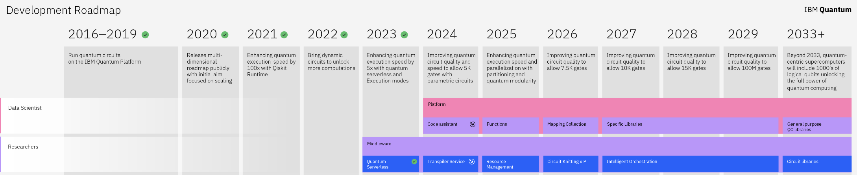
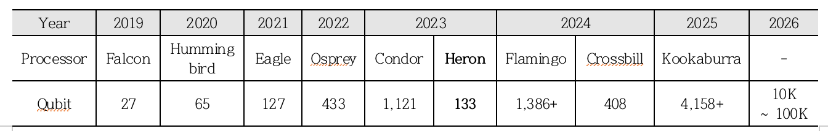
양자컴퓨터 개발 현황
양자컴퓨터는 특정 문제에 있어 매우 복잡한 연산을 다항 시간 안에 수행 가능
수학적 난제를 기반으로 하는 암호학에서는 양자 컴퓨터 개발은 위협이 됨
이에 대비하기 위해 양자내성암호에 대한 연구들이 활발히 진행 중
2030년까지 양자내성암호로의 전환이 필요

Slide 3
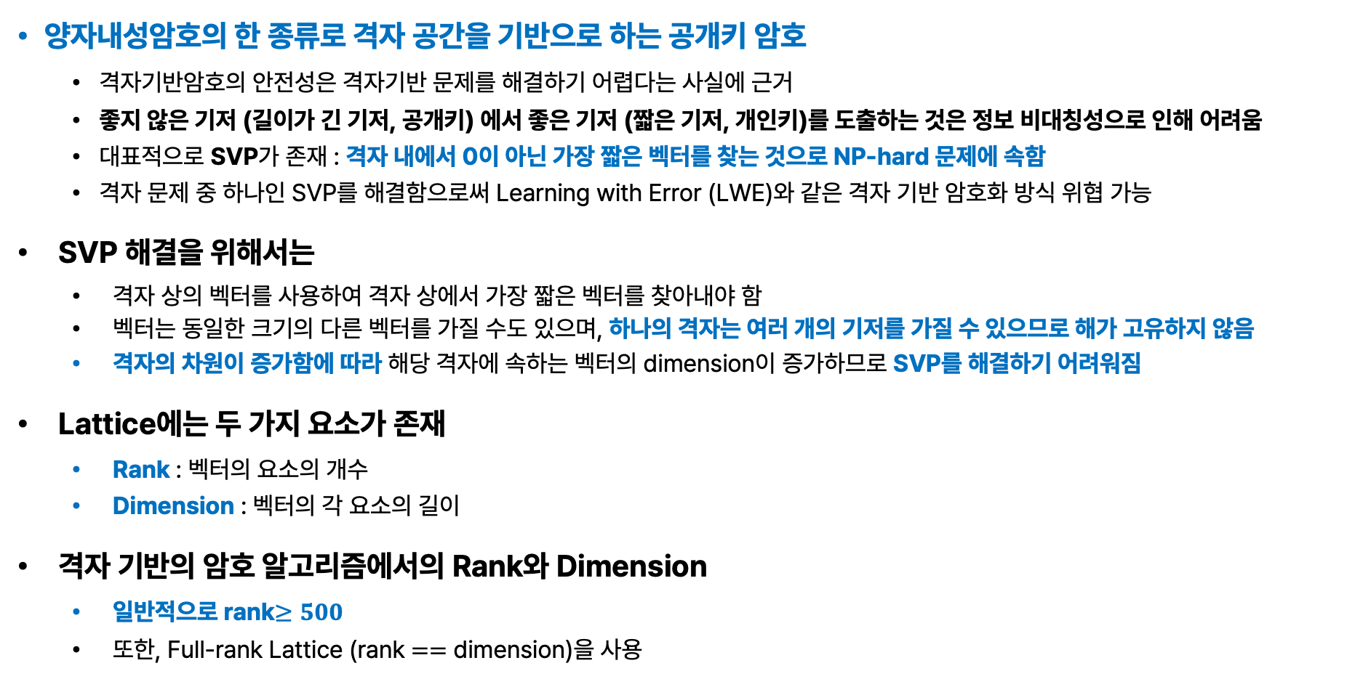
격자 기반 암호 시스템
양자내성암호의 한 종류로 격자 공간을 기반으로 하는 공개키 암호
격자기반암호의 안전성은 격자기반 문제를 해결하기 어렵다는 사실에 근거
좋지 않은 기저 (길이가 긴 기저, 공개키) 에서 좋은 기저 (짧은 기저, 개인키)를 도출하는 것은 정보 비대칭성으로 인해 어려움
대표적으로 SVP가 존재 : 격자 내에서 0이 아닌 가장 짧은 벡터를 찾는 것으로 NP-hard 문제에 속함
격자 문제 중 하나인 SVP를 해결함으로써 Learning with Error (LWE)와 같은 격자 기반 암호화 방식 위협 가능
SVP 해결을 위해서는
격자 상의 벡터를 사용하여 격자 상에서 가장 짧은 벡터를 찾아내야 함
벡터는 동일한 크기의 다른 벡터를 가질 수도 있으며, 하나의 격자는 여러 개의 기저를 가질 수 있으므로 해가 고유하지 않음
격자의 차원이 증가함에 따라 해당 격자에 속하는 벡터의 dimension이 증가하므로 SVP를 해결하기 어려워짐
Lattice에는 두 가지 요소가 존재
Rank : 벡터의 요소의 개수
Dimension : 벡터의 각 요소의 길이
격자 기반의 암호 알고리즘에서의 Rank와 Dimension
일반적으로 rank$≥500$
또한, Full-rank Lattice (rank $==$ dimension)을 사용

Slide 4
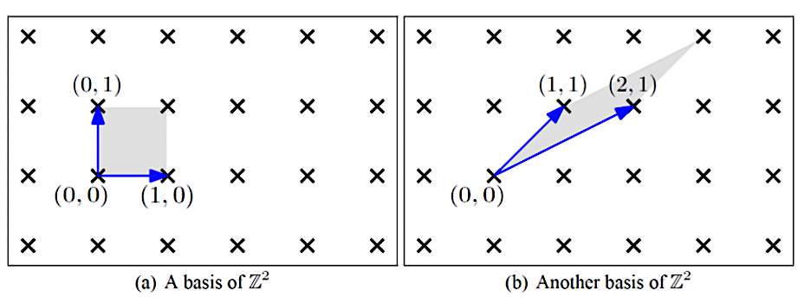
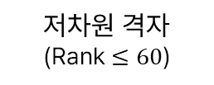
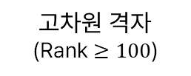
격자기반 문제 해결을 위한 과정
고차원에서 Approximate 통해 범위 축소 후, 해당 벡터들을 입력으로 Exact 방식 수행하여 SVP 해결
근사 방식 통해 범위 축소
Approximate
축소된 격자에서 SVP 해결
Exact
고차원 격자
(Rank $≥100$)
저차원 격자
(Rank $≤60$)
암호알고리즘은 매우 고차원 격자를 대상으로 함
따라서 저차원 격자로 범위를 축소시켜야 함
LLL, BKZ, HKZ 등
Exact 알고리즘을 집중적으로 사용
정확하게 가장 짧은 벡터 찾아냄
AKS, NV Sieve 등
Lattice crytanalysis를 위해서는 SVP를 해결해야 함
고차원에서는 범위 축소를 위한 Approximate 방식 사용
정확한 가장 짧은 벡터를 찾는 방식은 Exact 알고리즘
따라서, 최상의 실용적/이론적 SVP 솔루션은 저차원에서 정확하며 효율적이어야 함
낮은 차원에서의 SVP를 정확하게 해결한 후, 해결 가능한 가장 높은 차원을 결정하는 것이 중요
Notes:
격자 기반 암호에 대한 암호 분석은 크게 Approximate 알고리즘과 exact 알고리즘의 두 과정으로 구성된다. 먼저, 암호 시스템에 사용되는 격자는 500차원으로 매우 크므로, 이것을 빠르게 줄여나갈 수 있는 Approximate 알고리즘이 사용된다. 즉, Approximate 알고리즘은 높은 차원의 격자에서 어느 정도 짧은 벡터들을 찾아나가면서 격자 범위를 축소하는 알고리즘이며, 해당 알고리즘에는 LLL (Lenstra–Lenstra–Lovász) [4] 알고리즘, Block Korkine-Zolotarev (BKZ) [5] 알고리즘 등이 존재한다. 이후, 격자의 차원이 약 50~60 차원까지 줄어들면, 짧은 벡터를 찾아내기 위한 exact 알고리즘을 사용한다. 대표적인 exact 알고리즘에는 AKS [6] NV Sieve [7], Gauss Sieve [8] 등이 있으며, 해당 알고리즘들의 목적은 짧은 벡터의 손실을 최소화 하면서 격자의 차원을 줄여나감으로써 가장 짧은 벡터를 정확히 찾아내는 것이다. 즉, 어느 정도 짧은 벡터들을 찾아내는 Approximate 기법과 정확히 짧은 벡터를 찾아내는 Exact 기법이 결합되어야 한다.

Slide 5

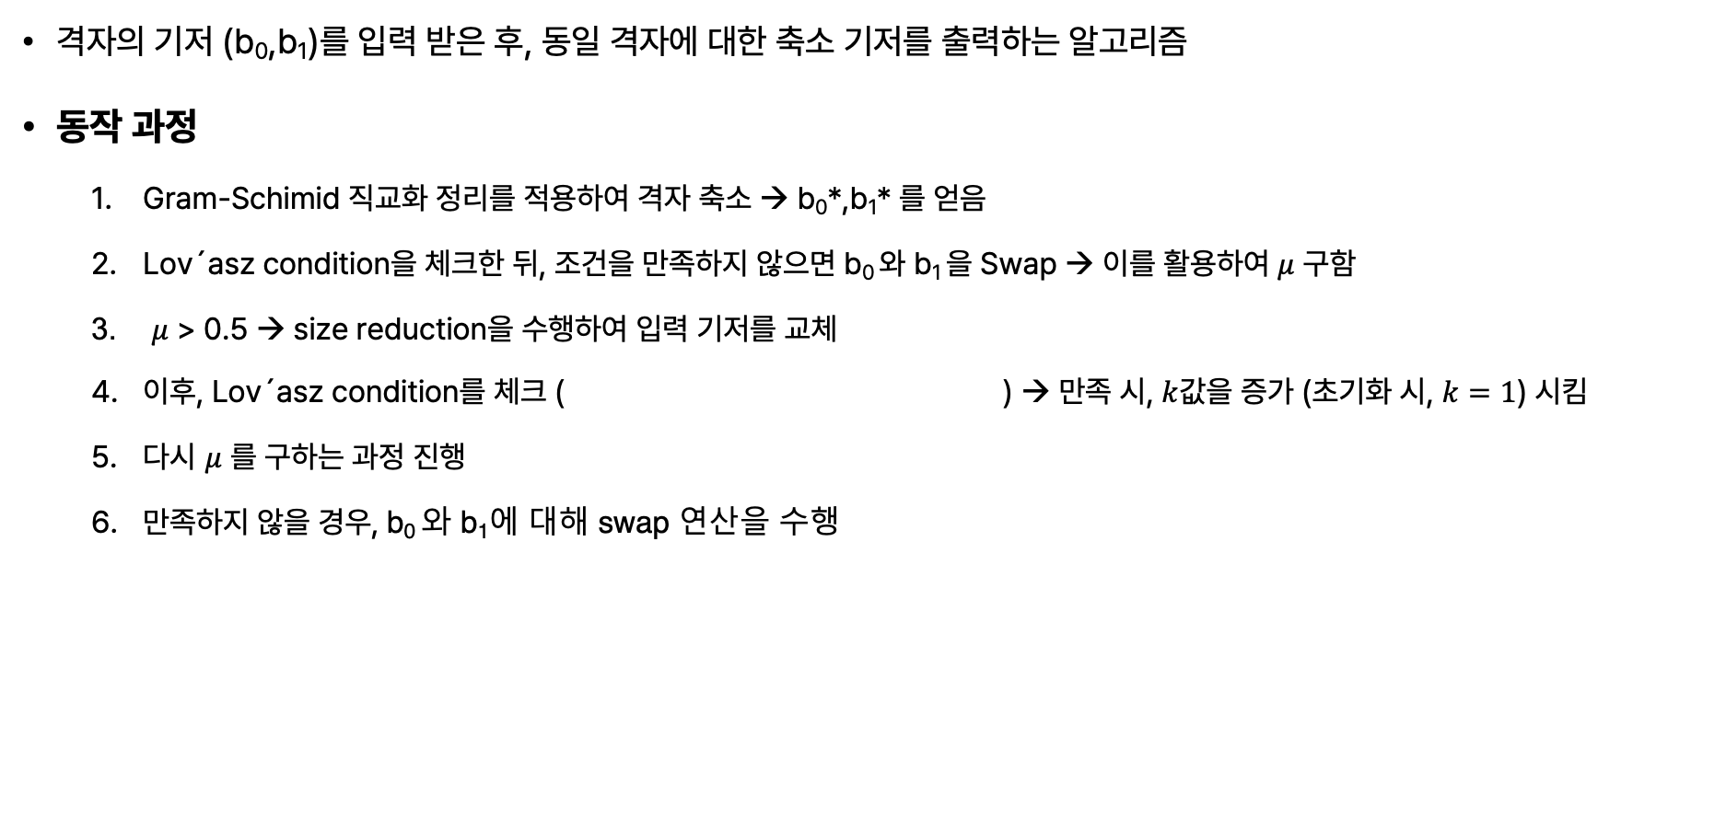
LLL 알고리즘
격자의 기저 (b₀,b₁)를 입력 받은 후, 동일 격자에 대한 축소 기저를 출력하는 알고리즘
동작 과정
Gram-Schimid 직교화 정리를 적용하여 격자 축소 → b₀*,b₁* 를 얻음
Lov´asz condition을 체크한 뒤, 조건을 만족하지 않으면 b₀ 와 b₁ 을 Swap → 이를 활용하여 $μ$ 구함
$μ$ > 0.5 → size reduction을 수행하여 입력 기저를 교체
이후, Lov´asz condition를 체크 ( ) → 만족 시, $k$값을 증가 (초기화 시, $k=1$) 시킴
다시 $μ$ 를 구하는 과정 진행
만족하지 않을 경우, b₀ 와 b₁에 대해 swap 연산을 수행

Slide 6
Quantum LLL 알고리즘
Quantum LLL
최근에는 양자 컴퓨터 상에서의 LLL 알고리즘이 제안됨
기존의 구현을 양자 컴퓨팅으로 옮긴 것
양자 알고리즘을 이용하여 Mersemme Number 암호체계를 공격하는 방법에 대해서도 논의
이를 위해서는 상당한 양의 양자 자원 (특히, 큐비트의 수)가 요구되며, 암호체계의 안전성을 양자적 측면에서 재평가할 필요성 제시
핵심 요소
LLL의 두 단계인 Gram-schimid 직교화 정리, 벡터 사이즈 축소 등을 모두 양자 회로로 구성
이를 위해 덧셈기는 Cuccaro CDKM adder와 Gidney adder를 사용
T-depth가 1인 토폴리 게이트를 사용하여 자원 절약적 양자 회로 설계

Slide 7
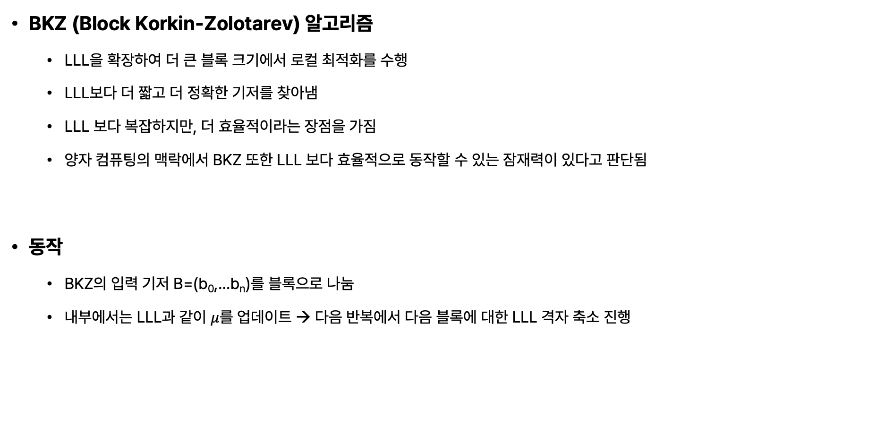
BKZ 알고리즘
BKZ (Block Korkin-Zolotarev) 알고리즘
LLL을 확장하여 더 큰 블록 크기에서 로컬 최적화를 수행
LLL보다 더 짧고 더 정확한 기저를 찾아냄
LLL 보다 복잡하지만, 더 효율적이라는 장점을 가짐
양자 컴퓨팅의 맥락에서 BKZ 또한 LLL 보다 효율적으로 동작할 수 있는 잠재력이 있다고 판단됨
동작
BKZ의 입력 기저 B=(b₀,…b_{n})를 블록으로 나눔
내부에서는 LLL과 같이 $μ$를 업데이트 → 다음 반복에서 다음 블록에 대한 LLL 격자 축소 진행

Slide 8
결론
격자 기반 암호는 500차원 이상의 격자를 기반으로 하므로, Exact 알고리즘만을 수행하여 SVP 문제를 해결하기는 어려움
따라서 격자 기반 암호를 분석하기 위해서는 Approximate 알고리즘과 Exact 알고리즘이 순차적으로 수행되어야 함
Approximate 알고리즘의 종류인 가장 기본적인 알고리즘인 LLL, QLLL, BKZ에 대해 살펴보았음
향후, BKZ 등의 다른 Approximate 알고리즘 또한 양자 컴퓨터상에서 구현하기 위한 연구들이 필요할 것으로 판단

Slide 9
감사합니다

